Slide 1
Вмъкване и форматиране на обекти в документ

Slide 2
1. Вмъкване на обекти в документ.
а/ вмъкване на графични изображения:
раздел Insert/Pictures
б/ вмъкване на графично изображение от библиотека:
раздел Insert/Online Pictures
в/ вмъкване на художествен надпис:
раздел Insert/WordArt

Slide 3
1. Вмъкване на обекти в документ.
г/ вмъкване на текстово каре:
раздел Insert/ Text Box
д/ вмъкване на графични форми:
раздел Insert/Shapes
e/ вмъкване на диаграма:
раздел Insert/Chart
ж/ вмъкване на таблица:
раздел Insert/Table

Slide 4
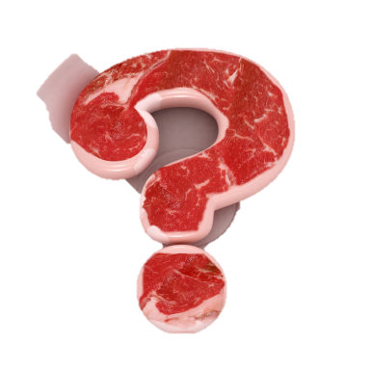
2. Форматиране на обекти в документ.
а/форматиране на графични изображения:
раздел Format
премахване на фона – Remove Background
поставяне на рамки – Picture Border
изрязване на изображение – Grop
ефекти – Picture Effects
- определяне местоположението на изображението спрямо текста – Position

Slide 5
2. Форматиране на обекти в документ.
б/въвеждане на текст в графична форма:
контекстно меню / Add Text
в/ оформяне на текстово каре:
раздел Format

